Slide 1
《软件工程导论》课程说明

Slide 2
联系方式
主讲
  林坤辉 13860125269; khlin@xmu.edu.cn
教学助理：
  陈宇鑫 18960326631；497895406@qq.com
  林平远 13055453707 linpy@stu.xmu.edu.cn

Slide 3
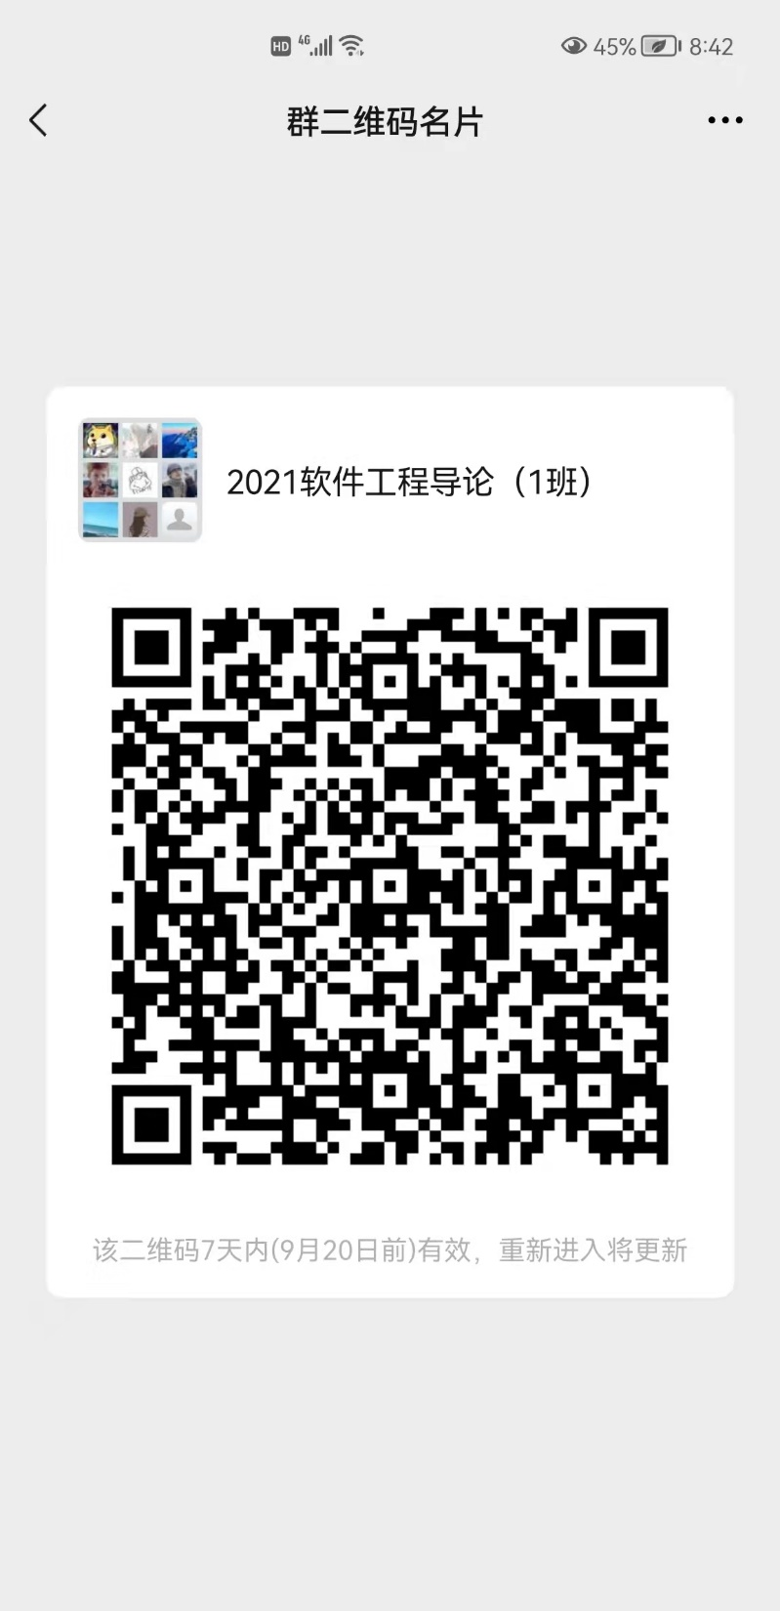
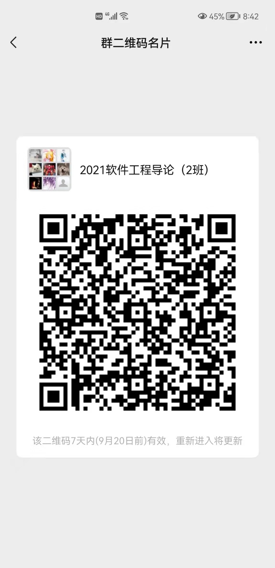
课程
微信群
[图片]

Slide 4
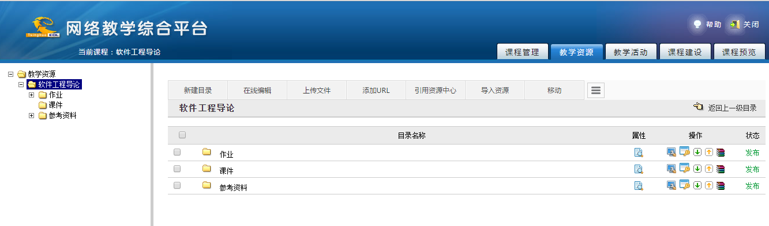
资料地址
http://course.xmu.edu.cn
  课程号： 130140020025
FTP

Slide 5
考核方式
成绩组成：
  期末笔试35%
  大作业40%
  期中10%
  平时15%
Notes:
平时成绩组成：（随机课堂小测、作业、调研、课堂提问、考勤）

Slide 6
大作业成绩分布
平台上项目执行情况报告20%
软件需求规格说明书25%
界面原型5%
概要设计说明书20%
详细设计说明书20%
测试计划和两个功能的测试用例10%
备注：现场汇报成绩占总分数的50%

Slide 7
大作业要求（续）
各项大作业成绩评定依据：
  规范性（20%）
  回答问题、汇报的情况（20%）
  内容的丰富性（30%）
  内容的正确性（30%）
现场打分：
  报告：30%
  材料的完备性：40%
  回答问题情况：30%

Slide 8
课程目标
使学生掌握软件工程的基本概念、基本原理和常用方法，并能够利用这些理论和方法解决实际工程问题。
课程旨在培养学生用软件工程思想解决实际复杂工程问题的能力、探索能力、团队协作能力、创新能力和用软件服务社会的责任感和意识。

Slide 9
教学大纲
教学大纲

Slide 10
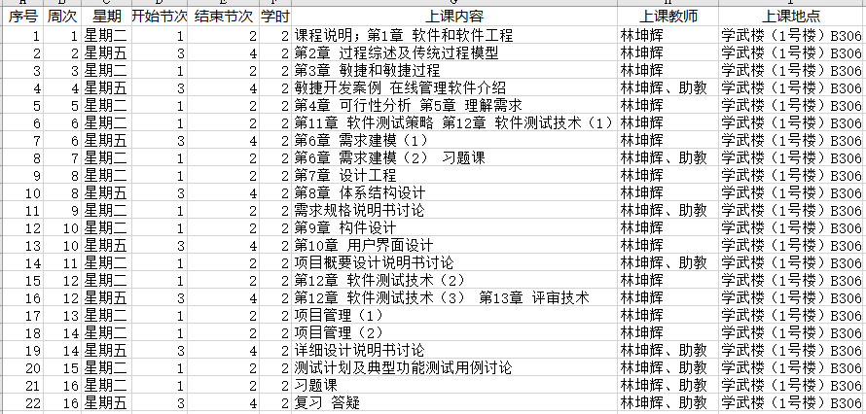
教学进度计划（1班）

Slide 11
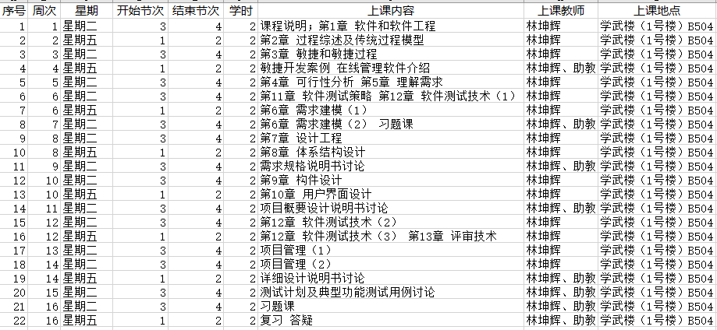
教学进度计划（2班）

Slide 12
课程主要内容
第一部分： 软件过程
第二部分：建模
四个部分
第三部分：质量管理
第四部分：软件项目管理

Slide 13
学习注意事项
注重知识的宽度
抓住每章的重点
实践与理论并重

